Slide 1

NGHIÊN CỨU VÀ ỨNG DỤNG MÔ HÌNH BERT
CHO BÀI TOÁN PHÂN LOẠI CẢM XÚC ĐÁNH GIÁ KHÁCH SẠN
Học phần: Trí tuệ Nhân tạo (Artificial Intelligence)
Giảng viên hướng dẫn: TS. Huỳnh Hữu Hưng
Sinh viên thực hiện: [Họ và tên sinh viên / Nhóm thực hiện]
Đơn vị: Trường Đại học Bách Khoa – Đại học Đà Nẵng
Tháng 09/2026

Slide 2

CHƯƠNG 1: TỔNG QUAN
BỐI CẢNH BÀI TOÁN & MỤC TIÊU NGHIÊN CỨU
THÁCH THỨC BÀI TOÁN (PROBLEM)
MỤC TIÊU & ĐÓNG GÓP (OBJECTIVE)
• Phân loại cảm xúc trực tuyến: Nhu cầu tự động hóa phân tích hàng ngàn đánh giá khách sạn để nâng cao chất lượng dịch vụ lưu trú.
• Ngữ cảnh phức tạp: Ngôn ngữ đánh giá chứa nhiều câu đa ý, cảm xúc hỗn hợp (mixed sentiment) và cấu trúc phủ định tinh vi.
• Hạn chế mô hình cũ: Mô hình truyền thống (BoW/TF-IDF) bỏ qua trật tự từ; mô hình tuần tự (RNN/LSTM) gặp điểm nghẽn tính toán và suy giảm ngữ cảnh xa.
• Quy trình chuẩn mực khép kín: Triển khai đầy đủ 6 giai đoạn AI Project Cycle; kiểm toán exact-match trước split và case-normalized hậu nghiệm.
• Thực nghiệm đối chứng công bằng: Huấn luyện mô hình cơ sở TF-IDF + Logistic Regression và Fine-tuning BERT (bert-base-uncased) trên cùng dữ liệu chuẩn.
• Đánh giá khách quan & Triển khai: Đóng băng và kiểm thử trên Held-Out Test Set (3,949 mẫu); phân tích định tính ca lỗi và đóng gói Web UI FastAPI.
Đồ án Trí tuệ Nhân tạo — Mô hình BERT Phân loại Cảm xúc
Trường Đại học Bách Khoa – ĐHĐN

Slide 3
CHƯƠNG 2: PHƯƠNG PHÁP LUẬN
QUY TRÌNH NGHIÊN CỨU CHUẨN MỰC (AI PROJECT CYCLE)
01
02
03
04
05
06
07
Data Audit
Loại bỏ 255 mẫu
lỗi & trùng lặp
Token EDA
Phân tích độ dài,
chọn MAX_LEN=128
Data Split
Stratified 70/10/20
với seed 42 cố định
Baseline
TF-IDF (10k feats)
+ Logistic Regr
BERT Train
Full fine-tuning,
chọn checkpoint F1
Frozen Test
Đánh giá 1 lần duy nhất
trên 3,949 mẫu
Error & Demo
Kiểm toán 20 ca lỗi;
Web UI FastAPI
Nguyên tắc cốt lõi: Xây dựng độc lập từ đầu (from scratch) • Kiểm soát giao thoa dữ liệu • Đóng băng siêu tham số trước khi mở niêm phong tập kiểm thử (Held-Out Test Set).
Đồ án Trí tuệ Nhân tạo — Mô hình BERT Phân loại Cảm xúc
Trường Đại học Bách Khoa – ĐHĐN

Slide 4
CHƯƠNG 2: DỮ LIỆU & PHƯƠNG PHÁP
TẬP DỮ LIỆU & KẾT QUẢ KIỂM TOÁN CHỐNG RÒ RỈ
20,000
MẪU DỮ LIỆU THÔ BAN ĐẦU
Tập dữ liệu đánh giá khách sạn tiếng Anh do GV cung cấp;
chứa các định dạng đặc thù ('No Negative', 'No Positive').
255
MẪU LỖI ĐÃ LOẠI BỎ (DATA AUDIT)
Loại bỏ 5 mẫu rỗng, 127 mẫu nhãn xung đột (từ 20 văn bản)
và 123 mẫu trùng lặp tuyệt đối trước khi phân chia.
19,745
TẬP DỮ LIỆU SẠCH DUY NHẤT
Cân bằng lớp lý tưởng: 9,921 Tiêu cực (50.25%) và 9,824 Tích cực (49.75%).
Bảo đảm tính đại diện khách quan cho bài toán.
70% / 10% / 20%
STRATIFIED SPLIT (SEED 42)
Train: 13,821 | Validation: 1,975 | Test: 3,949
Exact overlap: 0; post-hoc casefold audit: 3 / 10 / 2 cặp.
Đồ án Trí tuệ Nhân tạo — Mô hình BERT Phân loại Cảm xúc
Trường Đại học Bách Khoa – ĐHĐN

Slide 5
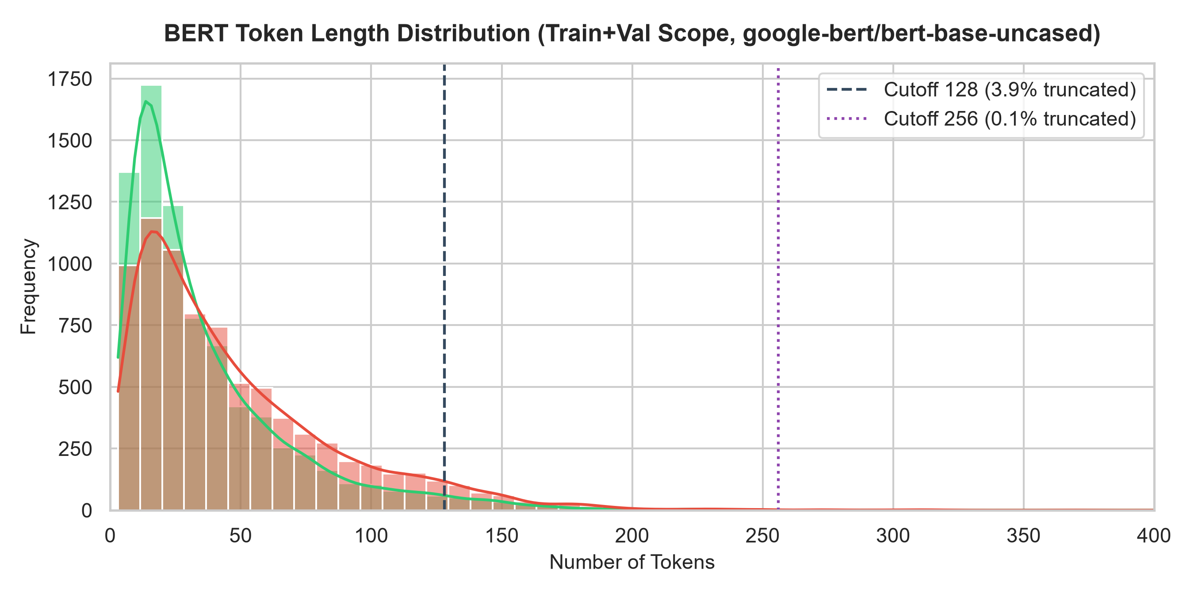
CHƯƠNG 2: DỮ LIỆU & PHƯƠNG PHÁP
PHÂN BỐ ĐỘ DÀI TOKEN & QUYẾT ĐỊNH MAX_LENGTH
p95 = 121 | p99 = 168
PHÂN VỊ ĐỘ DÀI TOKEN BERT
Trung vị: 30 tokens | Trung bình: 42.33 tokens. Đại đa số đánh giá có độ dài ngắn và súc tích.
Tỷ lệ > 128: chỉ 3.93%
ĐỘ BAO PHỦ NGỮ CẢNH
Trong Train + Validation, 3.93% văn bản (620 mẫu) vượt 128 tokens; 96.07% không vượt ngưỡng.
QUYẾT ĐỊNH CẤU HÌNH: MAX_LENGTH = 128
• Giảm 4x kích thước ma trận Attention O(L^2) và bộ nhớ kích hoạt so với ngưỡng 256.
• Cân đối tối ưu giữa việc giữ trọn vẹn ngữ cảnh và khả năng huấn luyện ổn định trên CPU.
Đồ án Trí tuệ Nhân tạo — Mô hình BERT Phân loại Cảm xúc
Trường Đại học Bách Khoa – ĐHĐN

Slide 6
CHƯƠNG 2: DỮ LIỆU & PHƯƠNG PHÁP
THIẾT LẬP THỰC NGHIỆM ĐỐI CHỨNG: BASELINE VS BERT
MÔ HÌNH CƠ SỞ (BASELINE)
MÔ HÌNH CHÍNH (FINE-TUNED BERT)
• Đặc trưng: TF-IDF (Unigrams + Bigrams), từ điển max_features = 10,000.
• Biến đổi tần suất: sublinear_tf = True (1 + log(tf)) hạn chế ảnh hưởng của từ xuất hiện quá nhiều.
• Bộ phân loại: Logistic Regression với chuẩn hóa L2 (Ridge), C = 1.0, solver lbfgs.
• Vai trò phương pháp: Tạo mốc đối chứng chuẩn mực theo nguyên tắc 'Start simple to complex models'.
• Đặc tính vận hành: Huấn luyện cực nhanh (0.68s), suy luận ~28,700 mẫu/giây trên CPU.
• Mô hình gốc: google-bert/bert-base-uncased (110M tham số, 12 layers, 12 heads).
• Cơ chế huấn luyện: Full Fine-Tuning toàn bộ 110M tham số của Transformer Encoder.
• Siêu tham số tối ưu: AdamW, lr = 2e-5, warmup ratio = 0.1, weight decay = 0.01.
• Batch size & Epoch: Batch size = 16, số epoch = 3 (2,592 steps), MAX_LENGTH = 128.
• Tiêu chí Checkpoint: Tự động lưu checkpoint có Validation Macro F1 cao nhất (Epoch 3).
Đồ án Trí tuệ Nhân tạo — Mô hình BERT Phân loại Cảm xúc
Trường Đại học Bách Khoa – ĐHĐN

Slide 7
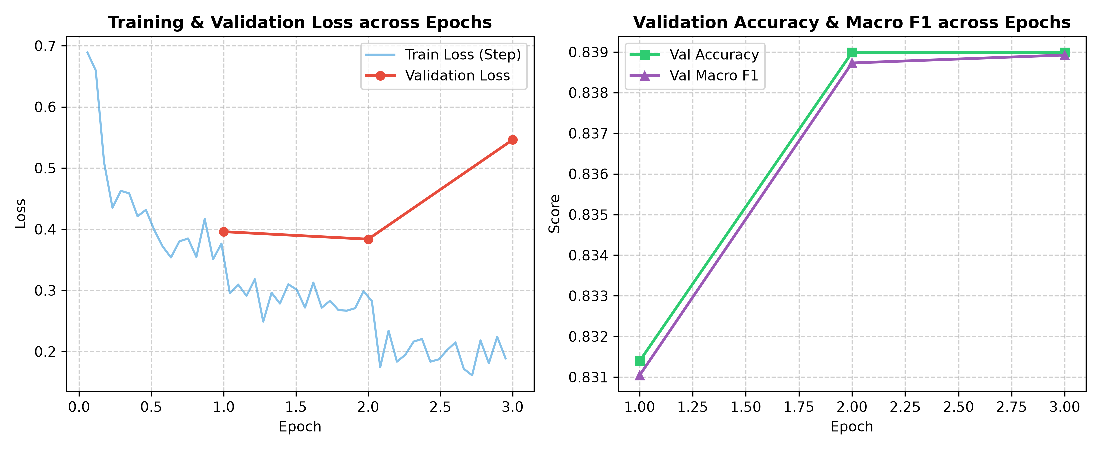
CHƯƠNG 3: KẾT QUẢ THỰC NGHIỆM
QUÁ TRÌNH HUẤN LUYỆN BERT & ĐỘNG LỰC HỌC TẬP
TIẾN TRÌNH 3 EPOCHS TRÊN CPU
• Môi trường: PyTorch CPU (2.14.0+cpu) | Tổng thời gian: ~4.34 giờ (15,617s)
• Epoch 1: Train Loss (step avg) = 0.4385 | Val Acc = 83.14% | Val F1 = 0.8310
• Epoch 2: Train Loss (step avg) = 0.2877 | Val Acc = 83.90% | Val F1 = 0.8387
• Epoch 3: Train Loss (step avg) = 0.2022 | Val Acc = 83.90% | Val F1 = 0.8389 (Đỉnh)
• Trainer aggregate training loss toàn bộ quá trình: 0.3071
LỰA CHỌN CHECKPOINT & GIẢI THÍCH LOSS
• Checkpoint được chọn: checkpoint-2592 (cuối Epoch 3, đạt đỉnh Validation Macro F1 = 83.89%).
• Hiện tượng Val Loss: Cross-entropy (-log p) phạt nặng độ tự tin ở một số ít mẫu biên mơ hồ khiến loss tăng nhẹ, trong khi phân loại nhãn cứng vẫn đạt hiệu năng đỉnh cao nhất.
Đồ án Trí tuệ Nhân tạo — Mô hình BERT Phân loại Cảm xúc
Trường Đại học Bách Khoa – ĐHĐN

Slide 8
CHƯƠNG 3: KẾT QUẢ THỰC NGHIỆM
KẾT QUẢ SO SÁNH ĐỐI ĐẦU TRÊN HELD-OUT TEST SET (3,949 MẪU)
BASELINE (TF-IDF + LR)
FINE-TUNED BERT (CHÍNH)
MỨC CẢI THIỆN ĐỐI CHỨNG (Δ)
Accuracy:
81.94%
Macro F1-Score:
0.8192
Macro P / R: 0.8208 / 0.8193
Tốc độ: 28,784 mẫu/giây (0.137s)
Accuracy:
84.83%
Macro F1-Score:
0.8483
Macro P / R: 0.8486 / 0.8482
Tốc độ: 12.85 mẫu/giây (307.3s)
Accuracy Cải Thiện:
+2.89 percentage points
Macro F1 Cải Thiện:
+0.0291 (+2.91%)
Giảm 114 ca dự đoán sai (-16.0%)
Đánh đổi: Thời gian suy luận lớn hơn
• Minh chứng khoa học thực chất: BERT vượt trội Baseline toàn diện trên cả 5 chỉ số phân loại (+2.89 percentage points Accuracy, +0.0291 Macro F1).
• Tính nhất quán giữa các tập: Chỉ số Validation Macro F1 (83.89%) và Test Macro F1 (84.83%) sát nhau, nhất quán với hiệu năng quan sát được trên cả hai tập held-out (Validation and Test metrics are close, consistent with similar observed performance across the two held-out splits).
• Đánh đổi kỹ thuật: Nâng cao độ chính xác và giảm 114 ca lỗi (-16.0%) đi kèm chi phí tính toán và độ trễ suy luận lớn hơn trên CPU (12.85 mẫu/s vs 28,784 mẫu/s).
Đánh giá độc lập trên tập Held-Out Test Set 3,949 mẫu sau khi đóng băng hoàn toàn tham số mô hình.
Trường Đại học Bách Khoa – ĐHĐN

Slide 9
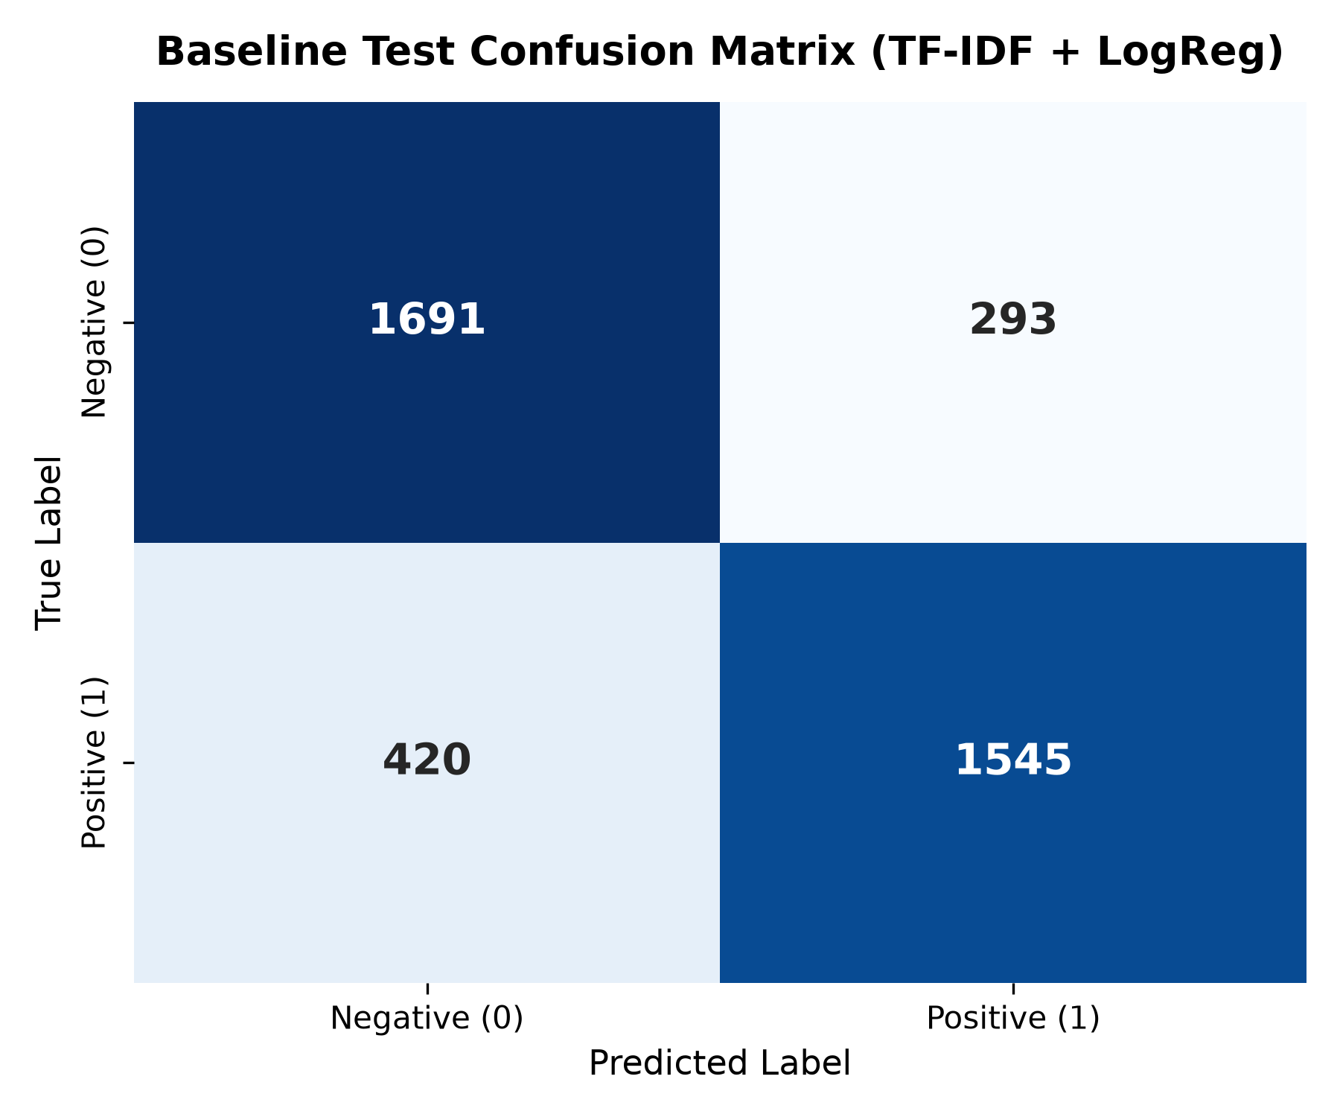
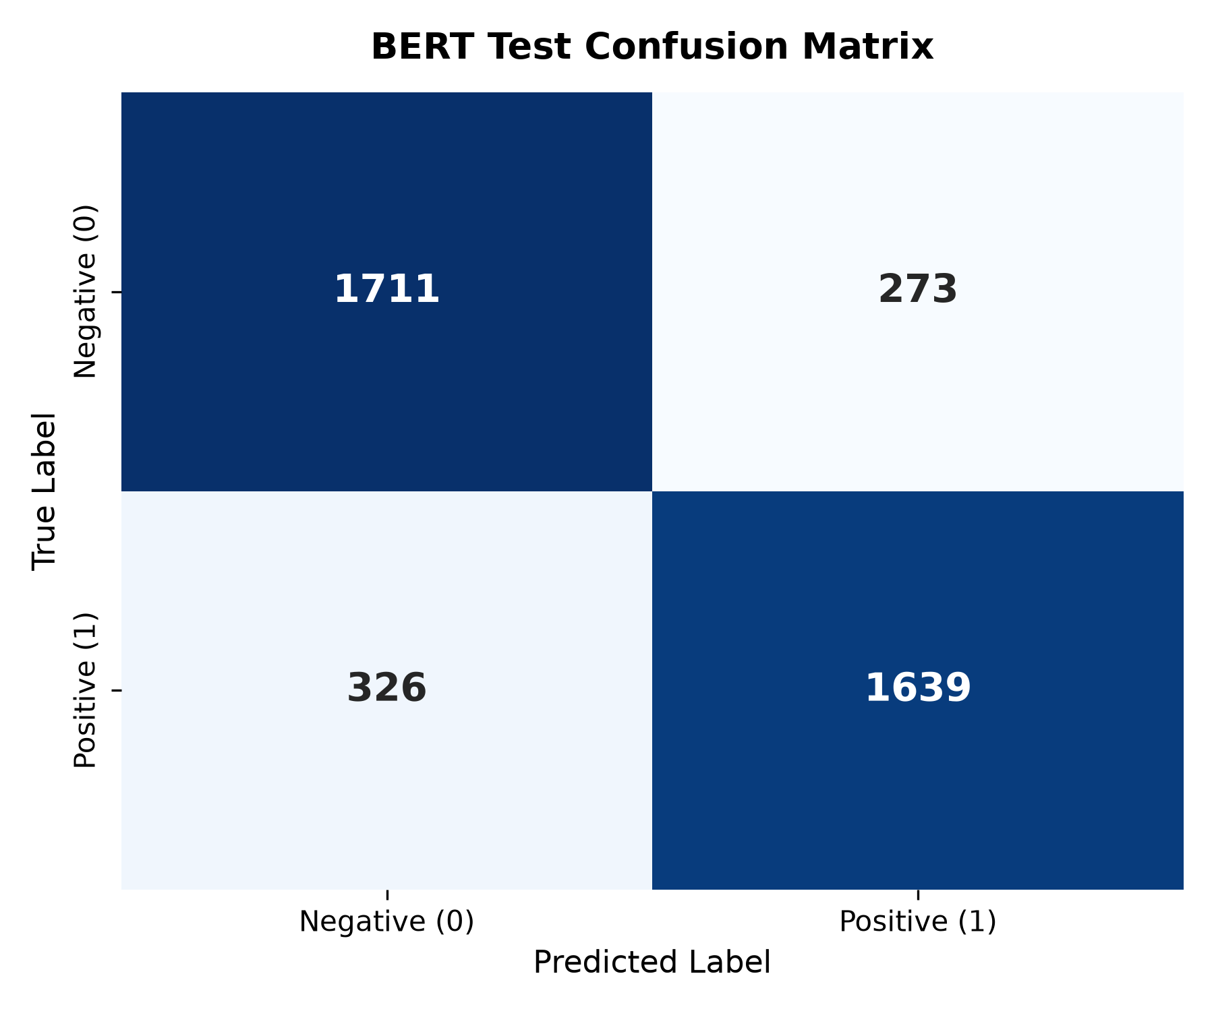
CHƯƠNG 3: KẾT QUẢ THỰC NGHIỆM
SO SÁNH MA TRẬN NHẦM LẪN TRÊN TẬP TEST (3,949 MẪU)
Baseline: TN=1,691 | FP=293 | FN=420 | TP=1,545 (Tổng lỗi: 713 ca / 18.06%)
BERT: TN=1,711 | FP=273 | FN=326 | TP=1,639 (Tổng lỗi: 599 ca / 15.17%)
GIẢM MẠNH FALSE NEGATIVES (BỎ SÓT TÍCH CỰC):
BERT giảm 94 ca FN (từ 420 xuống 326 ca, giảm 22.38%), nhận diện chính xác thêm 94 đánh giá tích cực so với Baseline.
GIẢM ĐỒNG THỜI CẢ FP VÀ FN TRÊN TOÀN BỘ TẬP TEST:
BERT giảm 20 ca FP và 94 ca FN (tổng giảm 114 ca lỗi, -16.0%), cải thiện đồng bộ cả Precision (+2.78%) và Recall (+2.89%).
Đồ án Trí tuệ Nhân tạo — Mô hình BERT Phân loại Cảm xúc
Trường Đại học Bách Khoa – ĐHĐN

Slide 10
CHƯƠNG 3: KẾT QUẢ THỰC NGHIỆM
PHÂN TÍCH LỖI ĐỊNH TÍNH TRÊN MẪU 20 CA TỰ TIN NHẤT
01. CẢM XÚC HỖN HỢP (MIXED SENTIMENT) — 15/20 CA
02. MƠ HỒ NHÃN / KHẢ NĂNG NHIỄU NHÃN (POSSIBLE LABEL AMBIGUITY / NOISE) — 8/20 CA
• 15/20 mẫu kiểm toán chứa đồng thời mệnh đề khen và chê (ví dụ: 'phòng rộng nhưng phục vụ tệ').
• Nhãn nhị phân đơn lẻ (0 hoặc 1) gặp khó khăn khi đại diện đầy đủ văn bản đa chiều cảm xúc.
• 8/20 mẫu bộc lộ mâu thuẫn rõ rệt giữa nhãn ground-truth và ngữ nghĩa bề mặt văn bản.
• Dự đoán của mô hình thể hiện sự nhất quán với ngữ nghĩa bài viết hơn là nhãn được gán trong dữ liệu.
03. PHỦ ĐỊNH / NHƯỢNG BỘ & TEMPLATE MARKERS — 8 & 6 CA
04. KIỂM TOÁN CẮT CỤT CHUỖI (TRUNCATION AUDIT) — 0/20 CA
• 8/20 ca chứa cấu trúc phủ định hoặc nhượng bộ ('not bad', 'didn't like').
• 6/20 ca mang dấu vết biểu mẫu ghép chuỗi đặc thù ('No Positive', 'No Negative', 'nothing').
• 0/20 selected highest-confidence error cases exceeded MAX_LENGTH=128 (độ dài thực tế 6–126 tokens).
• Quan sát này chỉ áp dụng cho 20 ca được kiểm toán, không suy rộng cho toàn bộ lỗi.
* Thống kê chỉ áp dụng trong phạm vi 20 ca lỗi có độ tự tin cao nhất được kiểm toán (within the 20 selected highest-confidence errors), không suy rộng cho toàn bộ 599 ca lỗi của BERT.
Trường Đại học Bách Khoa – ĐHĐN

Slide 11
CHƯƠNG 4: ĐÓNG GÓI & TRIỂN KHAI
ỨNG DỤNG TƯƠNG TÁC THỜI GIAN THỰC (FASTAPI DEMO)
GIAO DIỆN ỨNG DỤNG WEB (FASTAPI UI — app/main.py)
TRIỂN KHAI CỤC BỘ NHẸ
Ví dụ minh họa giao diện (không phải benchmark đóng băng):
"The room was a bit small, but the location was great and breakfast was delicious!"
Ứng dụng hiển thị khi chạy:
• Nhãn dự đoán và độ tin cậy từ BERT.
• Thanh xác suất Positive / Negative từ đầu ra thực tế.
• Trạng thái tải và thông báo lỗi rõ ràng, không lộ stack trace.
• FastAPI phục vụ trang Jinja2 và endpoint POST /api/predict.
• Pipeline chuẩn cache model/tokenizer, không nạp lại mỗi request.
KẾT QUẢ MÔ HÌNH THỰC
• Nhãn, độ tin cậy và hai xác suất được lấy từ src.predict.predict_bert, không dùng giá trị minh họa.
TRẢI NGHIỆM THUYẾT TRÌNH
• Ví dụ viết thủ công, bộ đếm ký tự, trạng thái tải và xử lý lỗi thân thiện trên một trang responsive.
Đồ án Trí tuệ Nhân tạo — Mô hình BERT Phân loại Cảm xúc
Trường Đại học Bách Khoa – ĐHĐN

Slide 12
CHƯƠNG 4: KẾT LUẬN & ĐÁNH GIÁ
HẠN CHẾ CỦA NGHIÊN CỨU & HƯỚNG PHÁT TRIỂN (LIMITATIONS & FUTURE WORK)
HẠN CHẾ HIỆN TẠI (LIMITATIONS)
HƯỚNG PHÁT TRIỂN TƯƠNG LAI (FUTURE WORK)
• Phân loại nhị phân (Binary sentiment only): Hiện tại chỉ phân loại 2 lớp (Tích cực / Tiêu cực), chưa xử lý lớp trung lập (3 sao / Neutral) hoặc cảm xúc nhiều mức độ.
• Phạm vi kiểm toán lỗi (Selected qualitative analysis): Chỉ tập trung kiểm toán 20 ca lỗi có độ tự tin cao nhất (highest-confidence errors), không suy rộng cho toàn bộ 599 ca lỗi của BERT.
• Chi phí suy luận trên CPU (BERT CPU inference cost): Tốc độ ~12.85 mẫu/s (307.3s cho 3,949 mẫu) chậm hơn nhiều so với mô hình cơ sở (~28,784 mẫu/s) khi triển khai thực tế.
• Cắt cụt độ dài token (Sequence truncation): 3.93% văn bản trong tập Train + Validation (620 mẫu) vượt quá ngưỡng MAX_LENGTH=128.
• Phân tích cảm xúc theo khía cạnh (ABSA): Nhận diện cụ thể cảm xúc khách hàng theo từng thực thể dịch vụ (vị trí, phòng ốc, vệ sinh, giá cả, phục vụ).
• Tối ưu hóa & nén mô hình (Efficient/distilled models): Triển khai các mô hình nhỏ gọn hơn (DistilBERT, TinyBERT) hoặc lượng tử hóa kết hợp ONNX Runtime / TensorRT để tăng tốc độ suy luận.
• Mở rộng đa ngữ & Tiếng Việt (Vietnamese / multilingual extension): Huấn luyện và đánh giá trên các mô hình tiếng Việt chuyên biệt (PhoBERT, ViBERT) hoặc đa ngữ (mBERT, XLM-RoBERTa).
3 KẾT LUẬN CỐT LÕI: (1) Kiểm soát và báo cáo minh bạch giao thoa dữ liệu • (2) BERT vượt Baseline +2.89 percentage points Acc, +0.0291 Macro F1 • (3) Mẫu lỗi thường liên quan cảm xúc pha trộn và khả năng mơ hồ nhãn.
Đồ án Trí tuệ Nhân tạo — Mô hình BERT Phân loại Cảm xúc
Trường Đại học Bách Khoa – ĐHĐN

Slide 13
ĐỀ TÀI: NGHIÊN CỨU VÀ ỨNG DỤNG MÔ HÌNH BERT
CHO BÀI TOÁN PHÂN LOẠI CẢM XÚC ĐÁNH GIÁ KHÁCH SẠN
Học phần: Trí tuệ Nhân tạo (Artificial Intelligence)
Giảng viên hướng dẫn: TS. Huỳnh Hữu Hưng
Sinh viên thực hiện: [Họ và tên sinh viên / Nhóm thực hiện]
Đơn vị: Trường Đại học Bách Khoa – Đại học Đà Nẵng
XIN KÍNH MỜI QUÝ THẦY CÔ VÀ HỘI ĐỒNG ĐẶT CÂU HỎI!
(PHIÊN HỎI & ĐÁP — Q&A)
TRÂN TRỌNG CẢM ƠN!

